Slide 1
Progetto Fondamenti di Intelligenza Artificiale

Slide 2
Obiettivo del task
L’obiettivo del progetto consiste nell’analizzare dati che provengono da 79 pazienti dai quali sono state acquisite immagini TAC.
A tutti i 79 pazienti è stata inizialmente diagnosticato un tumore e si sono sottoposti ad un intervento.
Successivamente, durante un esame di “controllo” nel quale sono state raccolte le TAC in analisi, in 45 dei pazienti è stata riscontrata una recidiva del tumore.
Si chiede di sviluppare un sistema in IA che, utilizzando il dato acquisito in questa visita di controllo, predica la presenza di recidiva del tumore.
Il task consiste quindi nel predire l’etichetta binaria Recidiva/Non_Recidiva per ogni paziente.

Slide 3
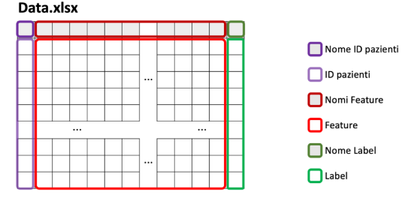
Il nostro dataset
Il dataset è strutturato nel seguente modo:
Tabella composta da 79 righe e 251 colonne
La prima riga e la prima colonna sono da ignorare ai fini della computazione
Possiamo considerare l’ultima colonna come la label
Le altre colonne rappresentano le features

Slide 4
Introduzione

Slide 5
Introduzione
Nel ML il processo di apprendimento deve passare gli step di: data pre-processing, modelling, evaluation
Può essere
Il modello viene addestrato con dati di input e i relativi output, imparando a prevedere gli output corretti per nuovi input
Supervisionato
Non supervisionato
Semi-supervisionato
Per rinforzo

Slide 6
Vediamo nel dettaglio…

Slide 7
Indice
Preparazione del dataset
Data cleaning
Data reduction
Scelta del modello e addestramento
Misure di validazione e performance

Slide 8
Indice
Preparazione del dataset
Data cleaning
Data reduction
Scelta del modello e addestramento
Misure di validazione e performance

Slide 9
Preparazione del dataset
Per poter addestrare il modello come prima cosa bisogna dividere il dataset in training e test
Training set
Porzione dei dati sulla quale viene addestrato il modello
Test set
Porzione dei dati che servono a testare i dati addestrati sul set di training
Validation set
Porzione dei dati che abbiamo che si trova in una fase intermedia tra l’addestramento e la misurazione delle prestazioni sul test
N.B. Uso i valori del train set nel test set ma non il contrario, altrimenti si introduce un bias perché si utilizzano le informazioni contenute nel test set per addestrare il modello.

Slide 10
Indice
Preparazione del dataset
Data cleaning
Data reduction
Scelta del modello e addestramento
Misure di validazione e performance

Slide 11
Data cleaning
E’ molto importante a causa degli errori associati al processo di raccolta dati.
Gestione dei dati mancanti
Gestione dei dati errati
Scalare i dati in un opportuno range
3 classi di tecniche
Gestione dei dati mancanti
Gestione dei dati errati
Scalare i dati in un opportuno range
Gestione dei dati mancanti
Eliminazione
Stima o imputazione
Ignorazione dei valori
Eliminazione
Stima o imputazione
Ignorazione dei valori
Stima o imputazione
Univariata
i valori mancanti sono sostituiti con un valore costante fornito o utilizzando le statistiche (media, mediana, moda) della colonna in cui si trova il valore mancante

Slide 12
Data cleaning
E’ molto importante a causa degli errori associati al processo di raccolta dati.
Gestione dei dati mancanti
Gestione dei dati errati
Scalare i dati in un opportuno range
Gestione dei dati mancanti
Gestione dei dati errati
Scalare i dati in un opportuno range
Pipeline con StandardScaler per scalare i dati

Slide 13
Indice
Preparazione del dataset
Data cleaning
Data reduction
Scelta del modello e addestramento
Misure di validazione e performance

Slide 14
Data reduction
Data sampling
Feature selection
Feature extraction
Data reduction con rotazione dell’asse
Data reduction con type transformation
SVC con kernel RBF gestisce molto bene dataset ad alta dimensionalità → data reduction non è necessaria
Random Forest seleziona casualmente sottoinsiemi di feature durante la costruzione degli alberi → robusto alla presenza di molte feature → data reduction non necessaria

Slide 15
Indice
Preparazione del dataset
Data cleaning
Data reduction
Scelta del modello e addestramento
Misure di validazione e performance

Slide 16
Scelta del modello
Dopo aver diviso il dataset in porzioni, averlo pulito e, eventualmente, ridotto, effettuiamo l’addestramento del modello di ML
Domanda:
Come capiamo quale modello è meglio utilizzare?
Non possiamo saperlo a priori

Slide 17
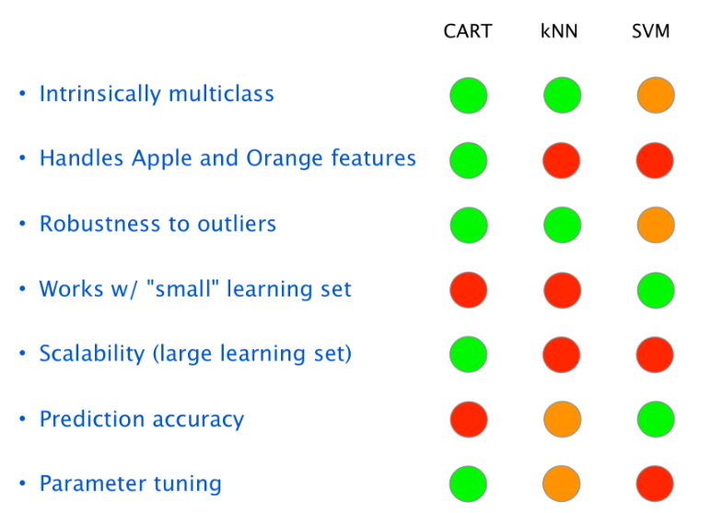

Scelta del modello
No-Free-Lunch-Theorem → non c’è un modo per indicare a priori che un modello performa meglio su un altro. Possiamo fare delle ipotesi e poi scegliere il modello che ci sembra migliore
Random Forest
Support Vector Machine
Support Vector Machine

Slide 18
Support Vector Machine (SVM)
Algoritmo di ML che utilizza modelli di apprendimento supervisionato per risolvere complessi problemi di classificazione binaria, regressione e rilevamento dei valori anomali.
Il kernel RBF può separare i dati anche se non sono linearmente separabili nel loro spazio originale, proiettandoli in uno spazio ad alta dimensionalità.

Slide 19
Indice
Preparazione del dataset
Data cleaning
Data reduction
Scelta del modello e addestramento
Misure di validazione e performance

Slide 20
Misure di validazione e performance
Per derivare le performance del modello utilizziamo la matrice di confusione che contiene informazioni sulla classificazione dei risultati.
Le metriche di validazione utilizzate, invece, sono:
Accuratezza
Precisione
Recall
F1score
Alla fine è stata plottata la curva ROC e l’area AUC per avere una verifica visiva delle performance del modello

Slide 21
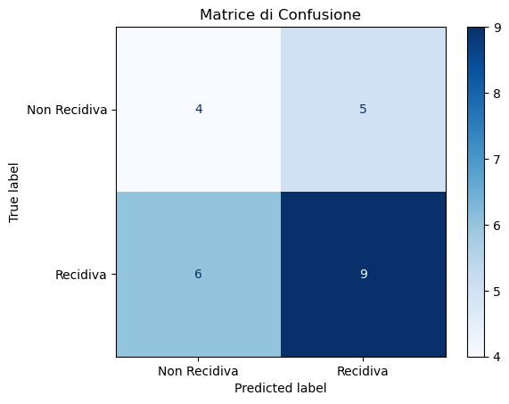
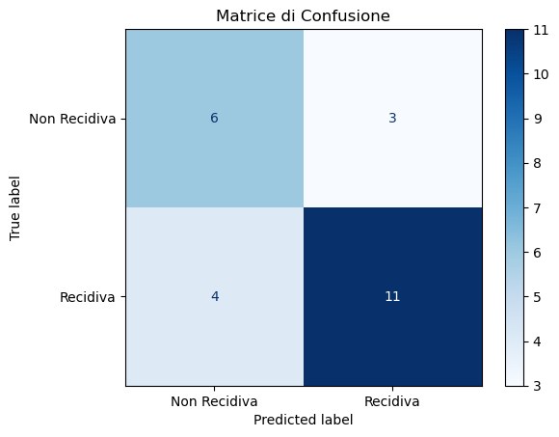
Matrice di confusione
Random Forest
SVC
(Risultati dopo l’aggiunta di iperparametri)

Slide 22
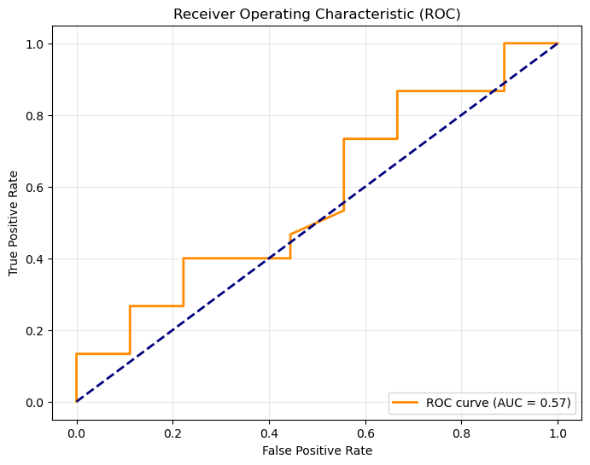
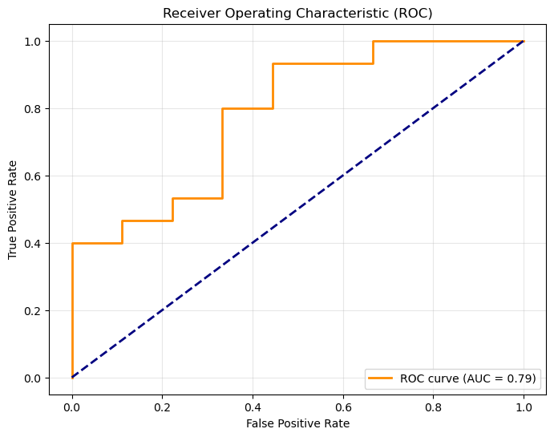
Curva ROC
Random Forest
SVC
(Risultati dopo l’aggiunta di iperparametri)

Slide 23
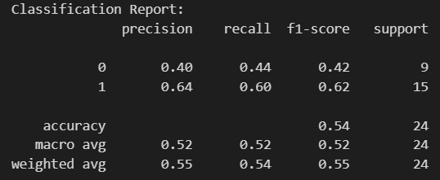
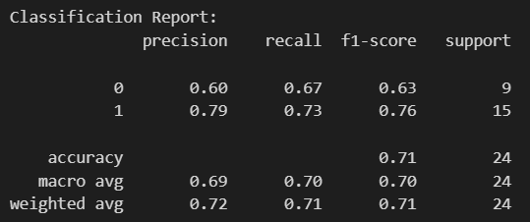
Tabelle delle prestazioni
Random Forest
SVC
(Risultati dopo l’aggiunta di iperparametri)

Slide 24
Grazie dell’attenzione

